Slide 1
Gid pou anime yon fowòm kominotè sou Vaksen COVID-19:
EDISYON POU TIMOUN AK ADOLESAN
Mizajou 25 Janvye 2022
Notes:
Mizajou prensipal depi dènye vèsyon ki te fèt la (nan dat 6/01)
Mizajou sou moun ki kalifye pou piki boustè pou moun ki te pran piki Moderna (dyapozitif 17)

Slide 2
Enstriksyon pou itilize gid sa a
Gid sa a fèt pou moun k ap bay swen, gwoup kominotè, ak lòt animatè reyinyon lokal oswa fowòm sou vaksen COVID-19 pou timoun ak adolesan.
Li gen ladan l enfòmasyon ki sòti nan Depatman Sante Piblik Massachusetts (Department of Public Health, DPH) kòm repons ak kesyon yo poze souvan.
N ap jwenn pwen diskisyon anplis nan seksyon nòt ki nan chak dyapozitiv.
Ou ka itilize yon pati oswa tout kontni sa a selon enterè ak bezwen kominote ou a.
Ou kapab jwenn enfòmasyon anplis pou enfòme fowòm ou a nan https://www.mass.gov/covid-19-vaccine-in-massachusetts

Slide 3
Kisa ki yon vaksen epi kòman li fonksyone?
Vaksen yo pwoteje w kont maladi ki kapab yon danje, oswa ki ka menm lakòz lanmò. Yo travay avèk defans natirèl kò w pou devlope san okenn danje yon pwoteksyon kont yon maladi.
Yon vaksen ede sistèm iminitè w pwodwi antikò, menm jan li t ap fè l si ou te ekspoze ak maladi a. Lè w fin pran vaksen an, ou gen pwoteksyon kont maladi a, san ou pa pran maladi a anvan.
Se sa ki fè vaksen yo se medikaman ki pisan. Kontrèman ak pifò medikaman ki trete oswa geri maladi, vaksen yo prevwa yo.
Notes:
Nòt:
Sous:
https://www.cdc.gov/vaccines/hcp/conversations/understanding-vacc-work.html
https://www.cdc.gov/vaccines/vpd/vpd-vac-basics.html

Slide 4
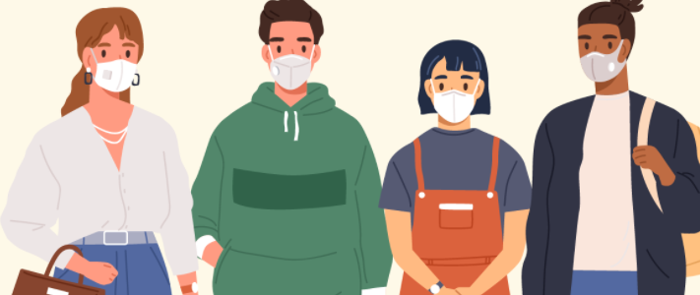
Poukisa timoun ak adolesan yo ta dwe pran vaksen kont COVID-19?
Vaksen an kapab ede timoun ak adolesan yo pa malad grav menm si yo pran COVID-19 la.
Vaksen kapab ede pwoteje manm fanmi a, li gen ladan l frè ak sè ki pa kalifye pou vaksen ak manm fanmi ki gen plis risk pou yo malad grav si yo enfekte.
Vaksen timoun ak adolesan yo kapab ede yo rete nan lekòl la epi ede yo patisipe nan aktivite espò, aktivite jwèt, ak lòt aktivite an gwoup.
Notes:
Nòt:
Sous: https://www.cdc.gov/coronavirus/2019-ncov/vaccines/recommendations/children-teens.html

Slide 5

Ki vaksen ki disponib pou timoun ak adolesan yo?
Gen twa vaksen ki te apwouve oswa ki te resevwa yon Otorizasyon Itilizasyon Ijans ki sòti nan Administrasyon pou Manje ak Medikaman: Pfizer/Comirnaty, Moderna, ak Janssen (Johnson & Johnson).
Touletwa vaksen kont COVID-19 yo san danje epi yo vrèman efikas kont gwo maladi, entène lopital, ak lanmò.
Vaksen Pfizer/Comirnaty disponib pou moun ki 5 lane ak plis.
Vaksen Moderna ak Johnson & Johnson disponib pou moun ki gen 18 lane ak plis.
Notes:
Nòt:
Yo otorize vaksen Pfizer pou moun ki gen 5 lane ak plis epi li gen yon apwobasyon konplè pou moun ki gen 16 lane ak plis.
Kisa sa vle di lè FDA apwouve vaksen kont COVID 19 Pfizer a?
23 Out 2021, FDA te apwouve premye vaksen kont COVID-19 la. Yo konnen vaksen an sou non Vaksen Pfizer COVID-19 epi kounya li pral gen non komèsyal ki se Comirnaty (koe-mir’-na-tee), pou prevansyon COVID-19 lakay moun ki gen 16 lane ak plis.
Comirnaty se menm vaksen ak vaksen Pfizer a.
Vaksen Pfizer a toujou disponib sou otorizasyon itilizasyon ijans (emergency use authorization, EUA) pou moun ki gen 5 jiska 15 lane ak pou yon twazyèm dòz pou moun ki gen sistèm iminitè ki fèb.
Pa rapò ak EUA, apwobasyon FDA pou vaksen yo mande pi plis done sekirite, fabrikasyon, ak efikasite sou peryòd ki pi long epi li gen ladan l done ki sòti nan mond reyèl la.
Apwobasyon total FDA vle di kounya vaksen Comirnaty a gen menm nivo apwobasyon ak lòt vaksen yo itilize souvan nan Etazini, tankou vaksen pou epatit, lawoujòl, varisèl, ak polyo.
Vaksen Pfizer kont COVID-19 se te premye vaksen ki te resevwa otorizasyon ijans, se poutèt sa a li se premye ki gen ase done pou resevwa apwobasyon total lan. Sa a pa vle di anyen konsènan sekirite ak efikasite vaksen Moderna oswa Johnson & Johnson.
Kisa ki yon Otorizasyon Itilizasyon Ijans (EUA)?
FDA nan Etazini te mete vaksen kont COVID-19 Pfizer, Moderna, ak Janssen disponib selon yon mekanis ijans ki rele EUA. EUA jwenn sipò Sekretè pou Sante ak Sekirite Sosyal (Health and Human Services, HHS) atravè yon deklarasyon ki di gen yon sitiyasyon ki egziste ki jistifye itilizasyon ijans pwodwi famasetik yo pandan pandemi COVID-19 la.
FDA a ka bay yon Otorizasyon Itilizasyon Ijans (EUA) lè gen kèk kritè ki parèt, li gen ladan l absans lòt altènatif ki apwouve epi ki disponib. Desisyon FDA a baze tou sou prèv syantifik ki disponib ki montre pwodwi a ka efikas pou prevwa COVID-19 la pandan pandemi a, epi avantaj ak potansyèl yo jwenn yo pi fò pase risk yo. Tout kritè sa yo dwe respekte pou pèmèt yo itilize pwodwi a pandan pandemi COVID-19 la.

Slide 6

Èske vaksen kont COVID-19 yo san danje pou timoun yo?
Wi. CDC rekòmande pou tout moun ki gen 5 lane ak plis pou yo pran vaksen kont COVID-19 la.
Syantifik yo te dirije esè klinik ki gen milye timoun epi yo te detèmine li san danje ak efikas.
Yo te kontwole vaksen COVID-19 la nan pwogram siveyans ki pi konplè ak pi fò ki fèt nan istwa Etazini.
Timoun yo ka gen kèk efè sekondè ki sòti nan vaksen an, ki sanble ak sa nou konn wè kay adilt yo ak lòt moun ki vaksinen yo. Sa yo se siy nòmal ki montre kò a ap konstwi pwoteksyon epi yo ta dwe ale nan kèk jou.
Notes:
Nòt:
Vaksen Pfizer kont COVID-19 la efikas a prèske 90% nan prevansyon COVID-19 lakay timoun ki gen 5 jiska 11 lane.

Slide 7






Kòman n ap konnen vaksen an san danje?
Yo soumèt vaksen an ak plis tès pase nenpòt lòt pwodwi famasetik:
Yon ti gwoup moun ap resevwa vaksen ki pou esè a
Yo bay yon gwoup moun espesifik vaksen an (pa egzanp, moun ki gen yon sèten laj, ras, oswa kondisyon fizik).
Yo bay yon dizèn milye moun vaksen an epi yo te teste efikasite ak sekirite l.
Notes:
Nòt:
Nou konprann enpòtans pou rete ouvè ak onèt konsènan sekirite ak devlopman vaksen an— espesyalman pou kominote ki te soufri ak konsekans move tretman medikal.
Li enpòtan pou konnen yo soumèt vaksen an ak plis tès pase nenpòt lòt pwodwi famasetik: Anvan yo mete nenpòt vaksen disponib, li dwe pase anba gwo devlopman ak tès. Fabrikasyon an esansyèl — chak dòz dwe toujou gen men gwo kalite a. Anplis, gen lòt tès yo fè nan esè klinik yo pou pwouve sekirite a.
Sous: https://www.cdc.gov/coronavirus/2019-ncov/vaccines/safety.html

Slide 8




Kòman n ap konnen si vaksen an san danje?
Komite Konsiltatif sou Pratik Vaksen ki nan CDC a egzamine done yo pou gade si vaksen an fonksyone epi si li san danje. Yo bay Administrasyon pou Manje ak Medikaman (FDA) konsèy.
FDA gade done yo ak avi ki sòti nan Komite Konsiltatif la epi li deside si l ap apwouve oswa si li p ap apwouve vaksen an.
Y ap apwouve vaksen sèlman apre yo fin pase tout etap sa yo epi plizyè ekip egzaminatè sèten li fonksyone epi li san danje.

Slide 9




Kòman li kapab sèten si li fèt vit konsa?
Kalandriye a te akselere men yo pa t janm neglije sekirite a. Men kijan sa ye:
Nou deja gen enfòmasyon ki itil sou koronaviris, donk nou p ap rekòmanse a zero.
Etazini ak lòt gouvènman yo te envesti anpil kòb pou soutni konpayi vaksen yo nan travay yo.
Anpil moun te patisipe nan esè klinik yo epi sa te fè nou pa t bezwen pase tan nan chache volontè yo.
Fabrikasyon an te fèt an menm tan ak etid sekirite yo, konsa vaksen yo te pare pou distribisyon depi yo te fin apwouve l.
Notes:
Nòt:
Vaksen kont COVID-19 la te devlope byen rapid men yo te respekte pou vaksen sa a tout mezi sekirite yo itilize pou tout vaksen yo.
Konpayi vaksen yo te travay vit paske:
Nou te deja gen enfòmasyon ki itil: Viris COVID-19 la fè pati fanmi koronaviris y ap etidye depi byen lontan. Enfòmasyon enpòtan ekspè yo te jwenn pandan lòt epidemi koronaviris te ede devlope vaksen COVID-19 la, donk nou pa kòmanse a zewo.
Gouvènman yo te finanse rechèch sou vaksen an: Etazini ak lòt gouvènman yo te envesti anpil lajan pou sipòte konpayi vaksen yo nan travay yo a. Travay ansanm avèk lòt peyi te ede rechèch la mache vit.
Dizèn milye moun patisipe nan etid sou vaksen an: Yo te fè etid sou vaksen an (ki rele Esè Klinik) pou pwouve vaksen an san danje ak efikas. Dizèn milye moun te enskri pou etid yo, konsa konpayi yo p ap bezwen pase anpil tan nan chèche volontè yo.
Fabrikasyon an te fèt an menm tan ak etid sekirite yo: Konpayi vaksen yo te kòmanse fè vaksen an nan menm moman ak etid yo t ap fèt lan, nan espwa yo t ap pwouve li san danje ak efikas. Sa ki vle di vaksen an te pare pou li distribiye depi yo te fin apwouve l

Slide 10
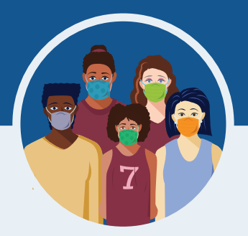
Ki efè segondè ki posib vaksen kont COVID-19 la genyen?
Efè segondè ki grav ki sòti nan vaksen yo, li gen ladan vaksen COVID-19 la, pa rive souvan.
Timoun ou a ka gen kèk efè sekondè, ki se yon siy nòmal ki montre kò a ap konstwi pwoteksyon.
Efè segondè sa yo ka afekte kapasite timoun ou a pou li fè aktivite chak jou li yo, men li ta dwe refè nan kèk jou.
Pifò efè segondè ki konn parèt yo minè epi li gen ladan l:
Fatig
Tèt fè mal
Doulè kote yo te rantre piki a
Doulè nan misk
Frison
Kè plen epi/oswa vomisman
Fyèv
Notes:
Nòt:
Si timoun ou a fè yon gwo reyaksyon alèji apre li fin pran yon vaksen kont COVID-19, moun ki responsab vaksen an kapab ba li swen byen rapid epi rele sèvis medikal ijans lan, si li nesesè.
Mande moun ki responsab pou bay timoun ou a swen sante konsèy sou fason pou w itilize yon medikaman kont doulè ki pa aspirin ak lòt etap ou kapab swiv lakay ou aprè timoun ou a fin pran vaksen an. An jeneral, yo pa rekòmande aspirin pou timoun ak adolesan ki gen mwens pase 18 lane. Lè w mete yon twal fre ak imid kote yo rantre zegwi a li kapab ede soulaje malèz la.

Slide 11

Ki risk miyokadit (enflamasyon kè) ki genyen?
Yon fason jeneral, risk ak efè sekondè vaksen COVID-19 la trè fèb pou timoun.
Te gen ka miyokadit ki ra lakay adolesan gason ki te gen lyen avèk vaksen COVID-19.
Risk pou devlope yon miyokadit akoz enfeksyon ak COVID-19 la pi wo pase risk pou devlope yon miyokadit apre ou fin pran vaksen an.
Pifò pasyan ki gen yon miyokadit ki te resevwa swen te reponn byen ak medikaman yo epi yo te repoze apre yo te santi yo byen byen rapid.

Slide 12
Èske timoun ak adolesan ki gen alèji yo ta dwe pran vaksen kont COVID-19 la?
Timoun ak adolesan ki abitye gen gwo reyaksyon alèji (yo konn rele “anafilaksi” tou) ak nenpòt nan engredyan ki nan vaksen an, pa ta dwe pran vaksen kont COVID-19 yo.
Vaksen yo pa gen ze, jelatin, prezèvatif, oswa latèks. Ou kapab jwenn lis engredyan yo sou:
Pfizer/Comirnaty: https://www.fda.gov/media/144414/download (paj 3)
Moderna: https://www.fda.gov/media/144638/download (paj 2)
Janssen (J&J): https://www.fda.gov/media/146305/download (paj 2)
Moun ki abitye gen gwo reyaksyon alèji avèk lòt bagay ki pa nan vaksen an (tankou manba) dwe pale avèk moun ki konn ba yo swen an anvan yo pran vaksen an.
Notes:
Nòt:
Menm si gen yon ti chans pou vaksen COVID-19 yo ta kapab lakòz yon gwo reyaksyon alèji, sa a jeneralman fèt nan kèk minit jiska inèdtan aprè ou fin pran vaksen an.
Siy gwo reyaksyon alèji yo kapab gen ladan l men li pa limite ak:
• Difikilte pou respire
• Figi ak gòj ki anfle
• Kè ki ap bat fò
• Tach ki leve sou tout kò a
• Tèt vire ak feblès
Si timoun ou a konn abitye gen reyaksyon alèji, pwofesyonèl ki ap fè vaksen an ka mande l pou li rete pi lontan kote li te resevwa vaksen an pou yo kontwole apresa.

Slide 13
Èske vaksen timoun nan anvan pibète kapab lakòz pwoblèm fètilite oswa devlòpmantal?
Non.
Pa gen prèv ki montre nenpòt vaksen, li gen ladan l vaksen COVID-19 yo, kapab lakòz pwoblèm fètilite lakay gason oswa fi.
Pa gen okenn prèv ki montre engredyan ki nan vaksen an oswa antikò ki devlope apre vaksinasyon kont COVID-19 la pral lakòz nenpòt pwoblèm nan yon gwosès. Menm jan tou, pa gen okenn prèv ki montre vaksen kont COVID-19 la afekte pibète a.
Notes:
Nòt:
Sous: https://www.cdc.gov/coronavirus/2019-ncov/vaccines/faq-children.html

Slide 14
Èske vaksen kont COVID-19 la pral chanje ADN timoun mwen an?
Non. Vaksen kont COVID-19 yo pa chanje oswa entèraji avèk ADN ou nan okenn fason.
Vaksen yo anseye sistèm iminitè nou a kòman pou li goumen kont yon viris espesifik.
Pou fè travay sa a, vaksen kont COVID-19 la pa bezwen rantre nan nwayo selil la, ki se se kote ADN la konsève. Sa vle di vaksen an pa janm entèraji avèk ADN ou a nan okenn fason epi li pa gen okenn mwayen pou chanje l.
Notes:
Nòt:
Vaksen yo anseye sistèm iminitè nou a kòman pou li goumen kont yon viris espesifik. Yo travay avèk sistèm defans natirèl kò a pou devlope an sekirite yon iminite kont maladi a. Pou fè travay sa a, vaksen kont COVID-19 la pa bezwen rantre nan nwayo selil la, ki se se kote ADN la konsève. Sa vle di vaksen an pa janm entèraji avèk ADN ou a nan okenn fason epi li pa gen okenn mwayen pou chanje l.
Nan fen pwosesis la, kò nou fin aprann kòman pou pwoteje nou kont fiti enfeksyon. Repons iminitè ak antikò sa yo li pwodwi a se yo ki pwoteje nou kont enfeksyon si vrè viris la rantre nan kò nou. Sous: https://www.cdc.gov/coronavirus/2019-ncov/vaccines/facts.html)

Slide 15
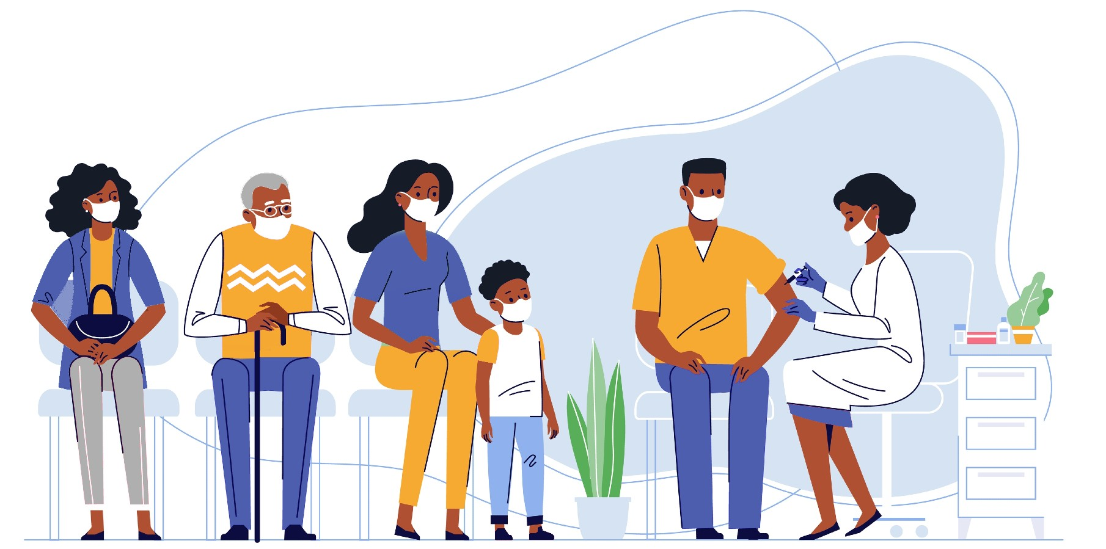
Èske timoun mwen an kapab pran COVID-19 nan vaksen kont COVID-19 la?
Non. Vaksen yo pa gen viris vivan ki lakòz COVID-19. Sa ki vle di, timoun ou a pa kapab pran COVID-19 nan vaksen an.

Slide 16

Èske vaksen yo fonksyone kont varyan COVID-19?
Li nòmal pou viris yo chanje pandan y ap pwopaje, epi pou nouvo varyan parèt.
Jiskaprezan, etid yo sigjere vaksen yo bay yon pwoteksyon pou varyan yo konnen yo.
Menm lè yon moun ki vaksine enfekte avèk COVID-19, li vrèman pwoteje kont gwo maladi ak enfeksyon.
Notes:
Nòt:
Nòt konsènan Omicron (sous: https://www.cdc.gov/coronavirus/2019-ncov/variants/about-variants.html)
Premye prèv yo sigjere moun ki vaksinen nèt yo epi ki vin enfekte avèk varyan Omicron kapab pataje viris la avèk lòt moun.
Varyan Omicron ki parèt sa pa gen twò lontan mete anfaz sou enpòtans vaksinasyon ak boustè yo.

Slide 17
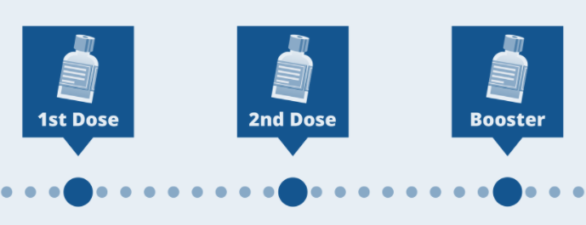
Èske timoun ak adolesan yo dwe pran vaksen boustè a?
Vaksen kont COVID-19 travay byen pou prevwa maladi grav, entène lopital, ak lanmò. Sepandan, ekspè nan sante piblik yo kòmanse wè li bay mwens pwoteksyon kont maladi ki lejè ak modere yo. Boustè yo pèmèt pwolonje efikasite vaksen yo.
Tout moun ki gen 12 lane ak plis kapab pran yon boustè si:
Pfizer ak Moderna: Gen 5 mwa depi ou te pran dezyèm dòz la
Johnson & Johnson: Gen 2 mwa depi ou te pran premye dòz la
Si ou gen 12 jiska 17 lane, ou kapab pran sèlman yon boustè Pfizer. Nan lòt ka yo, ou kapab chwazi ki vaksen boustè ou vle.
Notes:
Nòt:
Ou kapab chwazi ki vaksen boustè ou vle. Gen kèk moun ki ka vle pran menm kalite yo te resevwa an premye a; gen lòt moun ki pito pran yon boustè ki diferan.
Efè sekondè ki vini avèk boustè a menm jan ak sa ki vini apre dezyèm dòz la.
Y ap toujou konsidere w kòm vaksine nèt menm si ou pa pran vaksen boustè a.
Ou kapab pran vaksen kont COVID-19 ak lòt vaksen tankou pou grip oswa pou zona nan menm moman an oswa tou prè a.
Ou pa bezwen yon nimewo idantifikasyon (ID) oswa asirans sante epi ou pa bezwen montre yon kat vaksinasyon.
Pou jwenn plis repons sou kesyon yo souvan poze konsènan boustè yo, vizite: https://www.mass.gov/info-details/covid-19-booster-frequently-asked-questions

Slide 18

Kòman mwen kapab pran yon randevou?
Ale sou VaxFinder.mass.gov pou chèche randevou (li gen ladan l boustè yo) nan famasi, avèk yon pwofesyonèl swen sante ak nan lòt zòn kominotè.
Ou kapab triye pa vaksen yo bay konsa moun ki gen mwens pase 18 lane kapab jwenn kote yo bay sèlman vaksen Pfizer/Comirnaty a.
Ou kapab triye pa adrès tou pou jwenn kote ki bay boustè ou chwazi a.
Moun ki pa kapab itilize entènèt ka rele Liy Resous pou Planifikasyon Vaksen nan Massachusetts: 2-1-1 (877-211-6277)
Notes:
Nòt:
Metòd sa yo aplike pou moun k ap chèche vaksen boustè yo tou.
Liy Resous pou Planifikasyon an se pou moun ki pa kapab gen aksè ak entènèt. Li disponib nan 100 lang. Reprezantan yo gen menm aksè nan randevou yo menm jan ak sou sit piblik la. Lè yo fonksyone: Lendi pou rive Jedi sòti 8:30 AM jiska 8:00 PM

Slide 19

Èske m ap gen pou peye pou vaksen an?
Non. Vaksen an (li gen ladan l boustè a) gratis pou tout rezidan Massachusetts.
Yo p ap janm mande w yon nimewo kat kredi pou pran yon randevou.
Ou kapab pran vaksen an menm si w pa gen
asirans, lisans pou kondwi,
oswa nimewo Sekirite Sosyal.
Notes:
Nòt:
Asirans sante (li gen ladan l Medicare ak Medicaid) ap kouvri frè li koute pou yo bay vaksen an. Vini avèk kat asirans sante ou a, si ou gen youn. Asirans ou a p ap faktire okenn frè.
Gouvènman federal la kapab ranbouse moun ki ap bay swen sante yo pou frè li koute pou bay moun ki pa gen papye yo vaksen an tou.

Slide 20

Kiyès ki kapab ede m pran desizyon konsènan vaksinasyon timoun mwen an?
Si ou gen plis kesyon konsènan sante timoun ou a oswa si pou w deside ba li vaksen an, pale avèk yon moun ki bay swen sante ou fè konfyans, tankou doktè timoun ou a, enfimyè, jesyonè swen pou asirans, famasyen, oswa ajan sante kominotè a.

